Slide 1




Projet Parking Revue 1
13/03/2024 - Éloïse LECRONIER

Slide 2
Table des matières
01
02
03
04
05
06
Introduction - Rappel du contexte
Les différents diagrammes
MCD
Planning prévisionnel
CRA
Financial & metrics

Slide 3

01
Introduction

Slide 4


Rappel du contexte
But
Our idea
Le projet vise à moderniser le processus d'autorisation d'accès au parking de La Providence, actuellement basé sur des demandes papier.
The “our idea” part of a pitch deck should include an explanation of your product/service, how it works, and what the customer value is. You should also explain the market opportunity for your product/service

Slide 5
02
Les Diagrammes

Slide 6
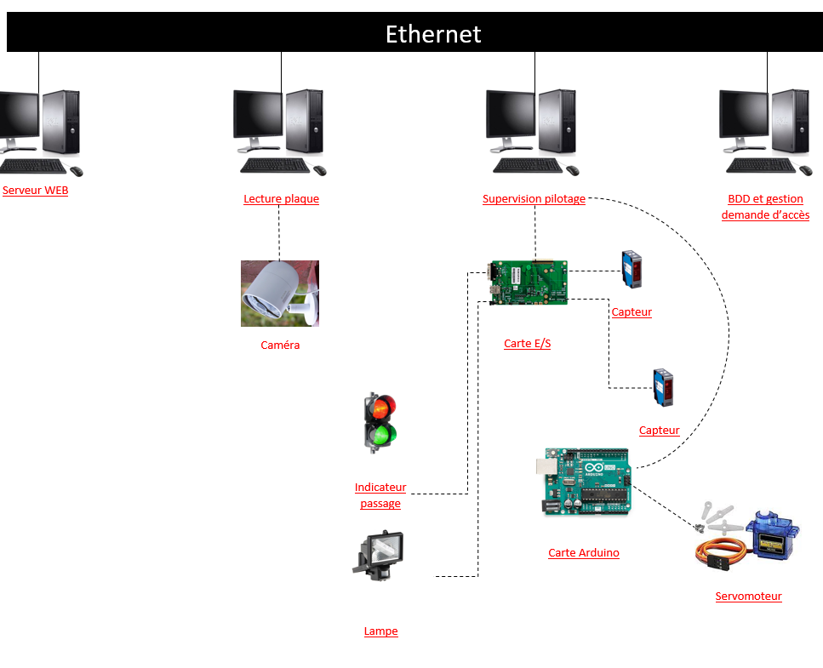
Synoptique

Slide 7
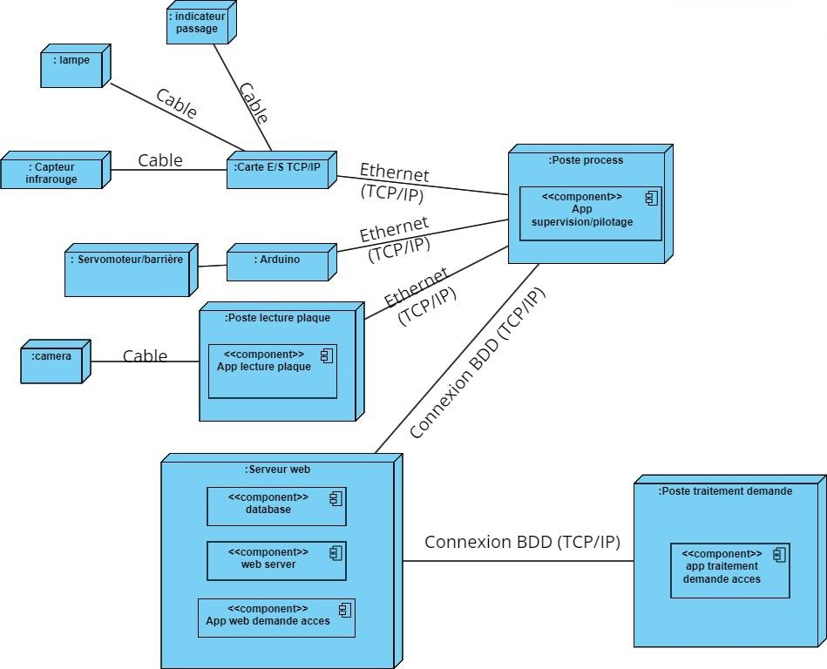
Déploiement

Slide 8
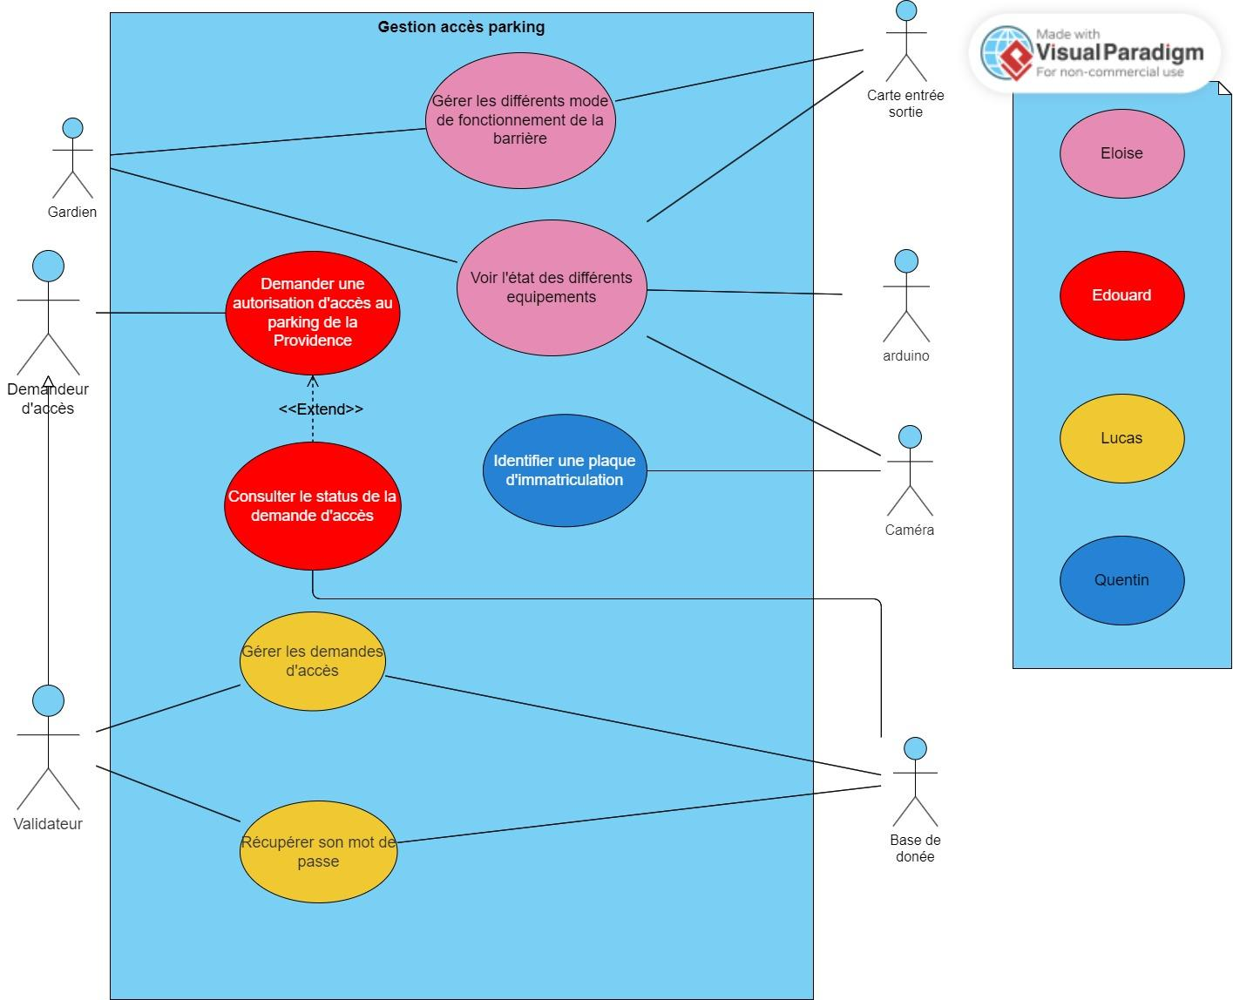
Use Case

Slide 9
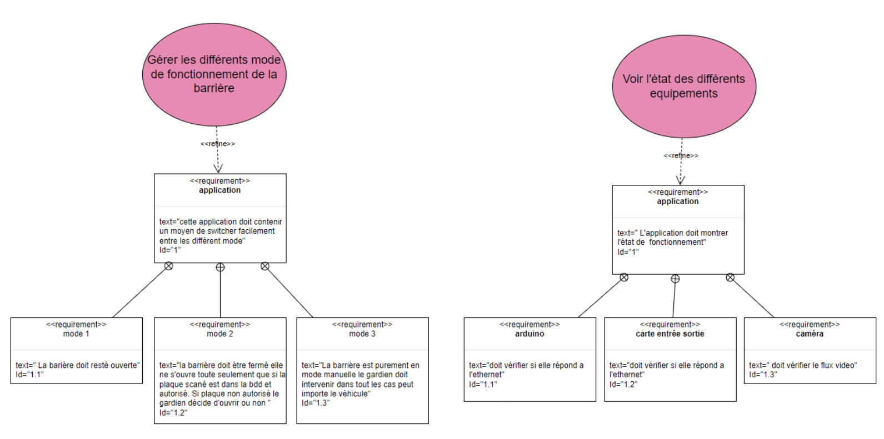
Exigences

Slide 10
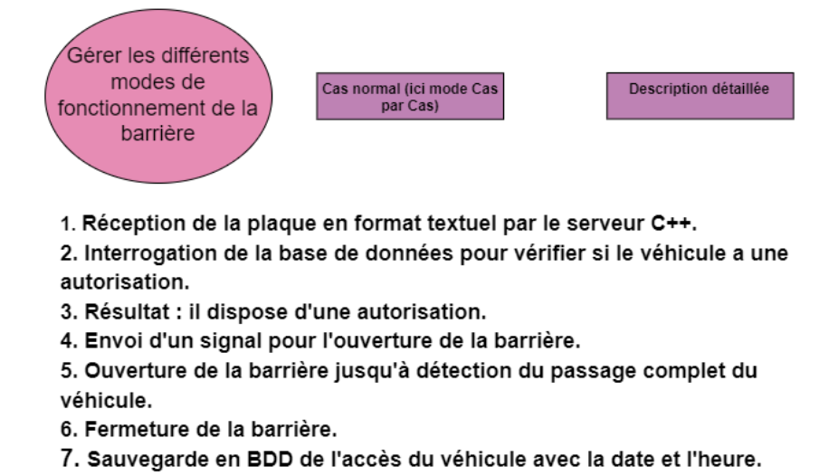
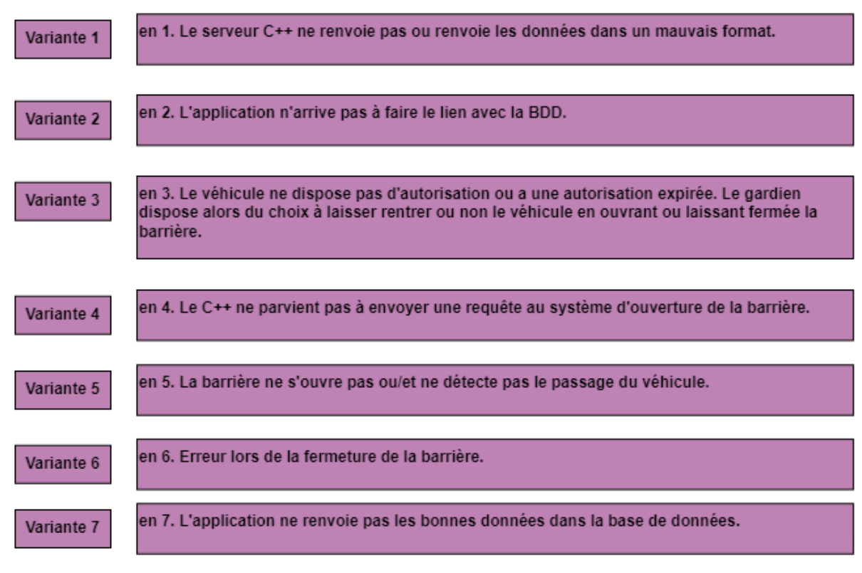
Scénario

Slide 11
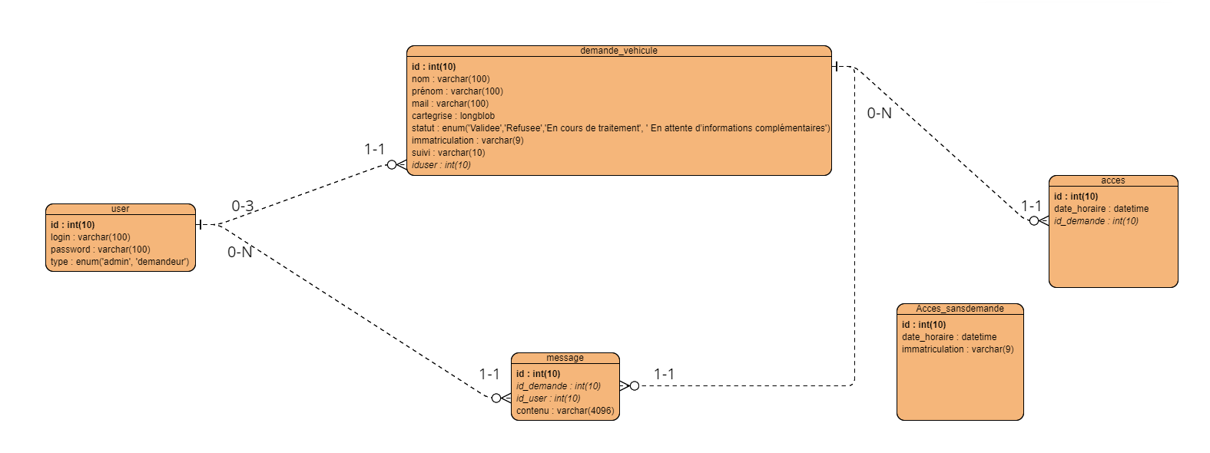
MCD

Slide 12
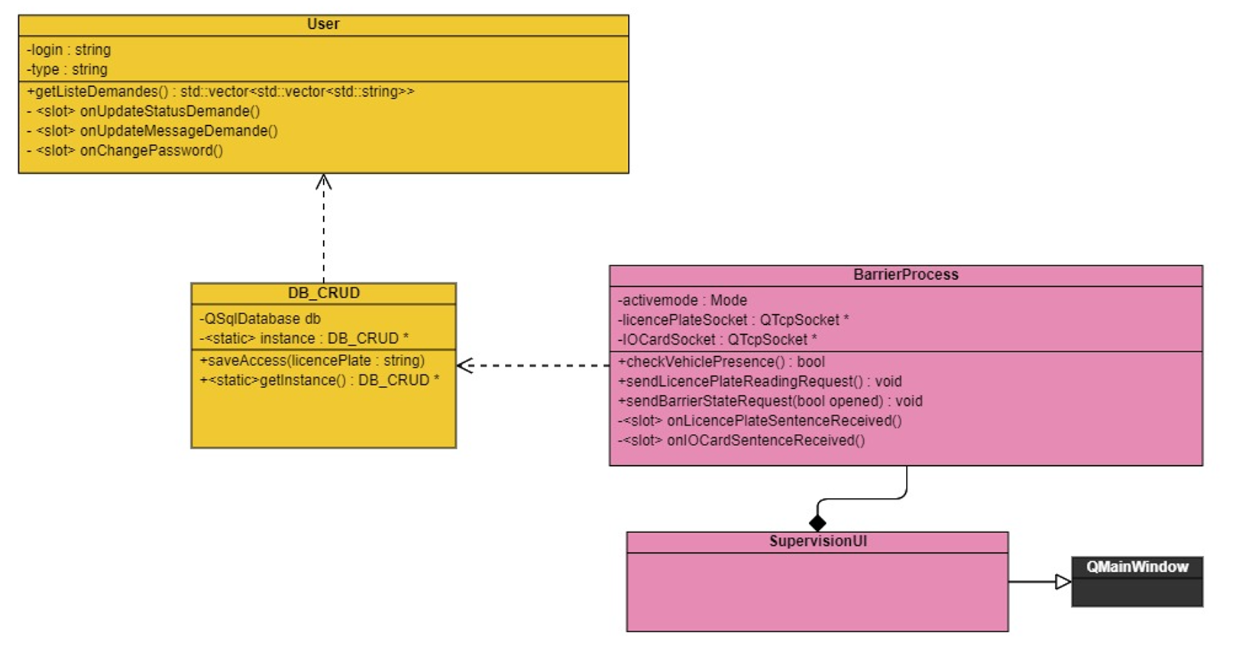
Classes

Slide 13
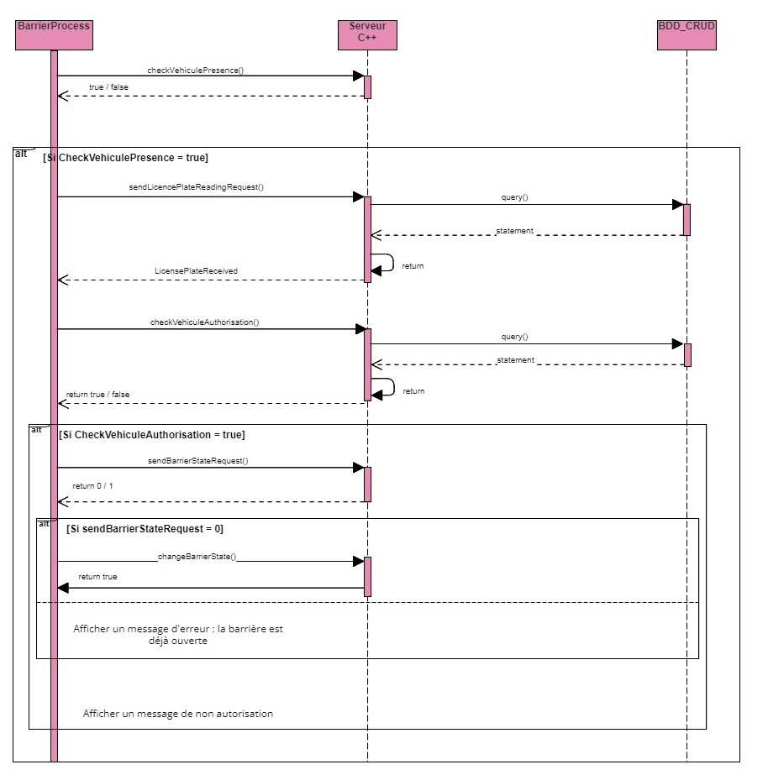
Séquence

Slide 14
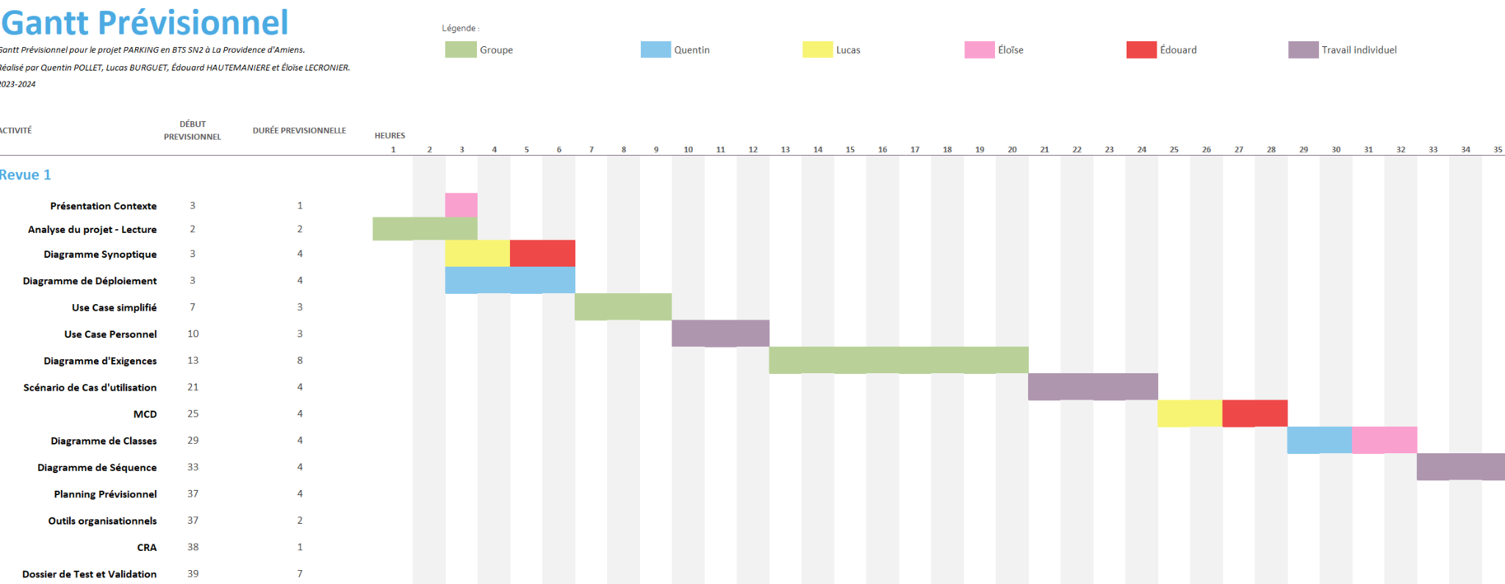
GANTT Prévisionnel
Capture d’écran tirée du fichier.

Slide 15
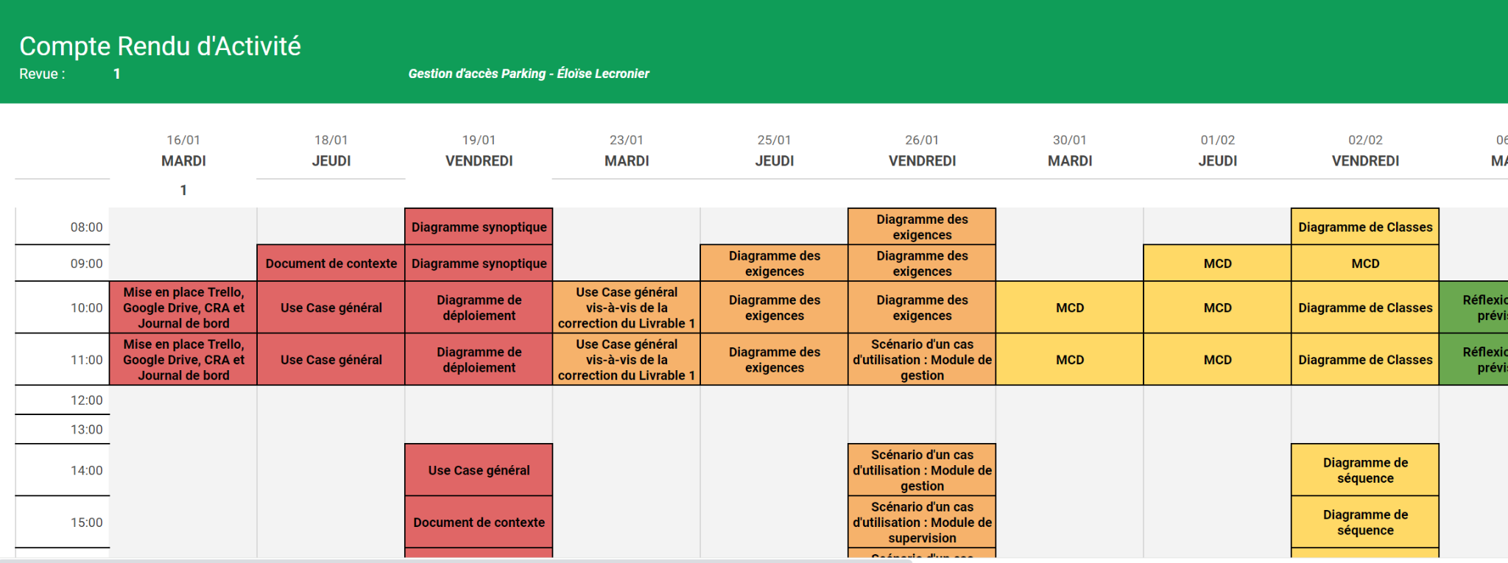
CRA
Capture d’écran tirée du fichier.

Slide 16

Mise en place des outils de partage
Un Trello : ici
Un Drive : ici
Un Github : ici

Slide 17
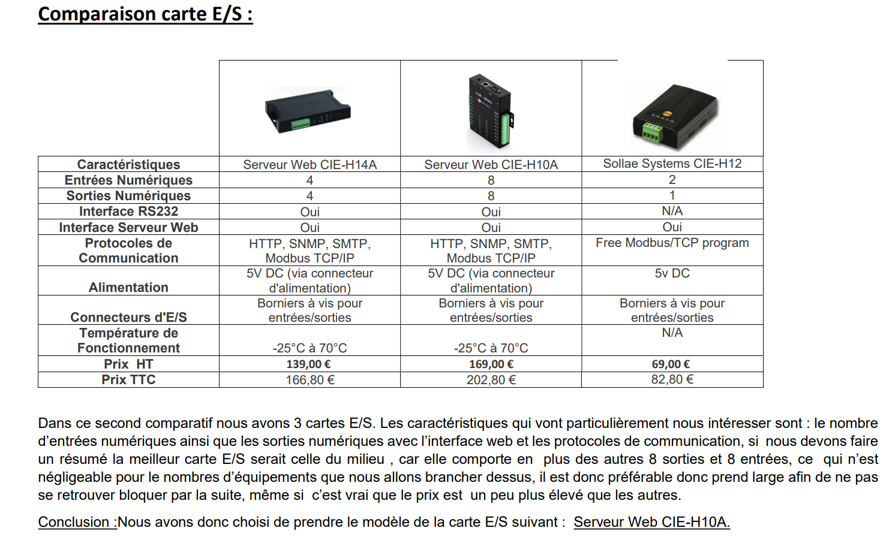
Étude comparative
Capture d’écran tirée du fichier.

Slide 18

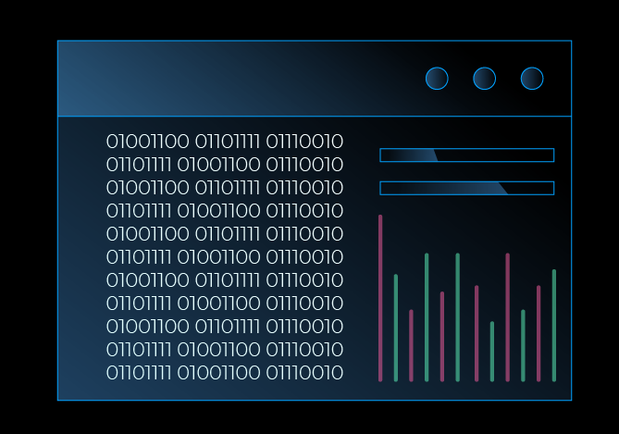
Merci !

